Slide 1




Proyecto de Título
LibrIA
LibrIA
Bienvenido a LibrIA.
Descubre la huella que cada historia deja en ti.
INICIAR SESIÓN
Plataforma web literaria con analítica de datos e inteligencia artificial
Usuario
Fase 1 · Definición del Proyecto APT
Contraseña
Ingresar
Josyan Bonnemaison · Nicole Marchant · Katherine Rubilar
Olvidé mi contraseña
¿No tienes cuenta? Regístrate
Ingeniería en Informática · Duoc UC Antonio Varas · 2026

Slide 2









ÍNDICE
I
II
III
IV
El Origen
La Solución
El Análisis
Demostración
¿Por qué nace LibrIA?
¿Cómo cobra vida?
¿Es factible y segura?
¿Como se verá?
Introducción, contexto y problematica
Solución, metodología, roles y arquitectura
Factibilidad, riesgos,
seguridad y negocio
Mockup (demo), relevancia, competencias y
conclusión
Páginas: 3
Tiempo: 2 minutos
Páginas: 6 páginas
Tiempo: 3 minutos
Páginas: 4 páginas
Tiempo: 3 minutos
Páginas: 4 páginas
Tiempo: 2 minutos

Slide 3
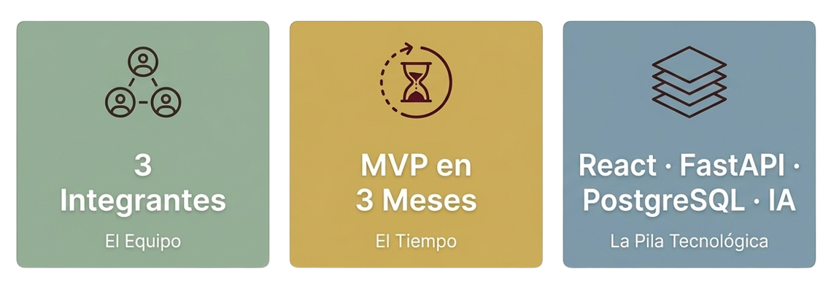

Introducción
LibrIA es una plataforma web literaria que transforma las experiencias de lectura de sus usuarios como: estados, valoraciones, reseñas y emociones asociadas a una obra, en información estructurada, procesada mediante un flujo ETL e interpretada por inteligencia artificial.
El proyecto LibrIA consta de:
El objetivo no es diagnosticar el estado psicológico del lector, sino analizar respuestas emocionales declaradas en relación con su experiencia de lectura.

Slide 4
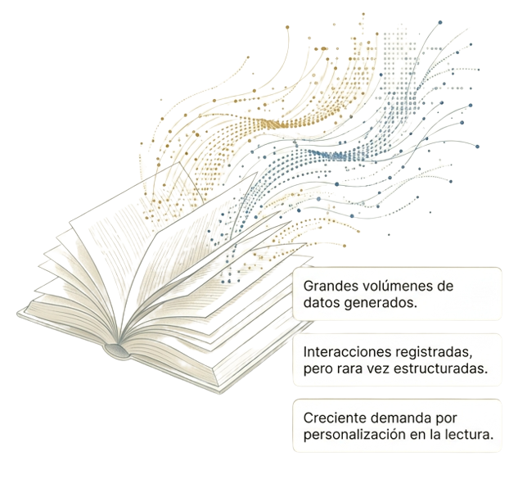
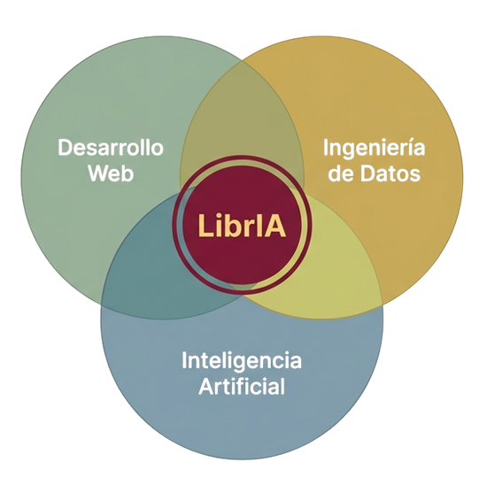
Contexto
Hoy en día, la experiencia de lectura va más allá de acumular páginas leídas. Sin embargo, las herramientas actuales registran datos cuantitativos pero no capturan la respuesta emocional ni los patrones del lector. LibrIA nace en la intersección entre el hábito de leer, la ingeniería de datos y la inteligencia artificial.
Grandes volúmenes de datos generados de comportamiento: qué se lee, cuándo y cómo se valora.
Las plataformas literarias actuales registran estas interacciones, pero rara vez las estructuran para un análisis más profundo.
La exigencia de integrar disciplinas en una solución aplicada y práctica.
Crece el interés por experiencias personalizadas y basadas en datos también en el ámbito de la lectura.

Slide 5



Problematica
¿Cómo transformar la experiencia subjetiva de lectura en informacion útil y comprensible, sin invadir ni diagnosticar al usuario?
El estado actual
El enfoque de LibrIA
Datos generados dispersos sin explotar
Datos estructurados generados por el lector
Plataformas centradas en ventas de la
obra editorial
Foco en la recepción y emoción asociada a la
lectura
Lectores sin herramientas de
autoconocimiento
Herramientas accesibles para patrones de
lectura y respuesta emocional

Slide 6
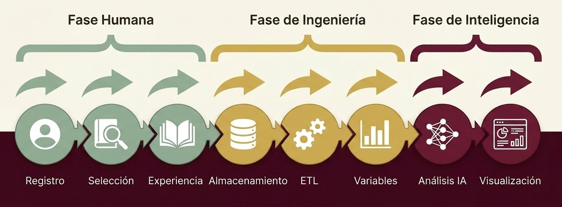
Solución
Un producto minimo viable (MVP) que acompaña al lector de principio a fin, transformando emociones y valoraciones en variables estructuradas e interpretadas.
Registro
de usuario
Selección
del libro
Experiencia
de lectura
Datos
almacenados
Procesamiento
y analisis
Variables
Analíticas
Análisis
con IA
Visualización
del resultado

Slide 7

Alcance
El MVP tendrá un enfoque exclusivo en la validación técnica del flujo de emociones y análitica.
Dentro
del alcance
Registro y perfil
Biblioteca personal
Estados y Valoraciones
Registro de emociones
API de IA
Búsqueda
Reseñas
Variables analíticas
Visualización
Proceso ETL
Fuera
del alcance
Mensajería
APP móvil nativa
Modelo IA propio
Comunidades
Monetización
Microservicios/ Big Data

Slide 8





Metodología
El proyecto se desarrollará utilizando una metodología de desarrollo ágil e incremental, organizada en iteraciones cortas y orientada a entregar progresivamente componentes funcionales del MVP.
Análisis
y diseño
Desarrollo
Web
Ingeniería
de datos
Integración
de IA
Validación
y cierre
Alcance, requerimientos, historias de usuario, arquitectura y modelo de datos.
Frontend en React y backend con Python/FastAPI; PostgreSQL como motor de base de datos.
Procesamiento de datos, limpiar, normalizar y transformar los datos generados.
Servicio que estructura la información y la envía a una API de IA para su interpretación.
Pruebas funcionales e integrales, documentación técnica y demostración final.

Slide 9




Roles
Las etapas de arquitectura, integración de sistemas, aseguramiento de calidad y documentación se abordan como equipo completo.
Product Manager
Prompt Engineer
Frontend Developer
UX/UI
Backend
AI Infrastructure Engineer
Definición del MVP y backlog, historias de usuario, modelo de negocio, validación con lectores, diseño de prompts y calidad de respuestas de la IA.
Interfaz web en React (pantallas de Acceso/Registro, Mi Biblioteca, Formulario de Experiencia de Lectura y Dashboard de Analítica).
Infraestructura y Datos (API en FastAPI, Base de Datos en PostgreSQL, Pipeline procesamiento de datos, integración con API de IA y contenedores Docker).
Katherine Rubilar
Josyan Bonnemaison
Nicole Marchant

Slide 10
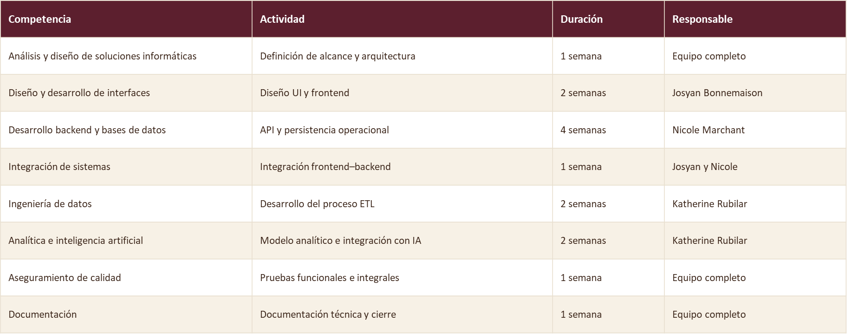
Plan de trabajo

Slide 11
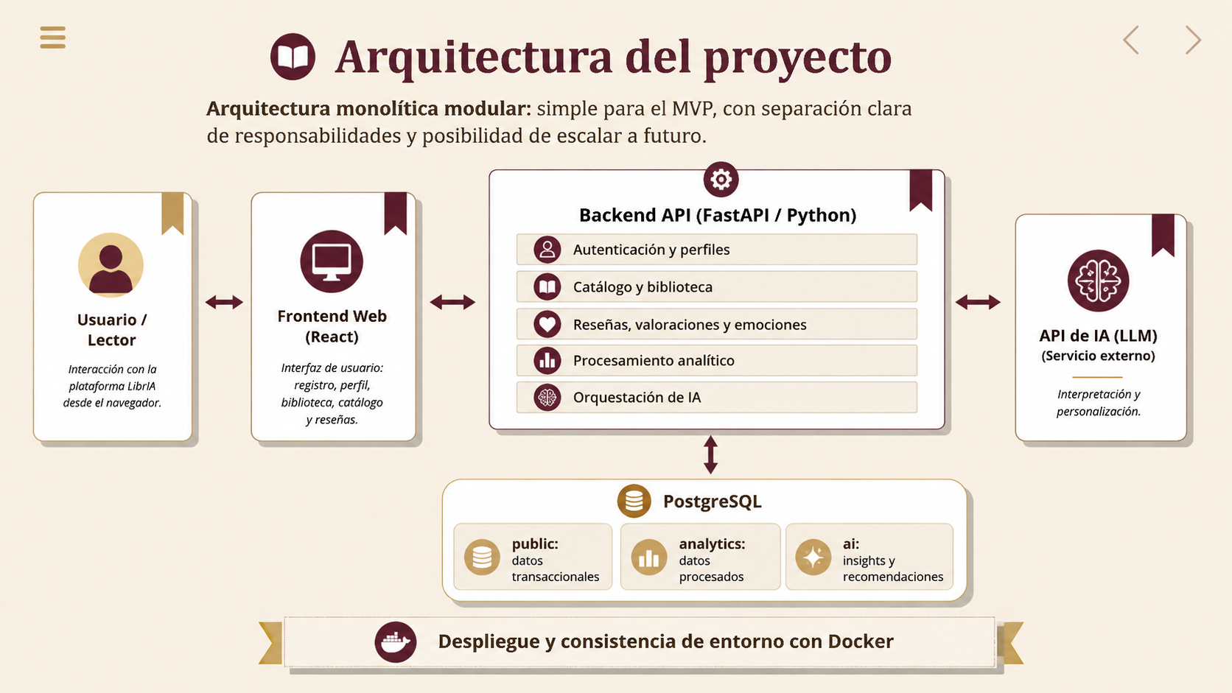

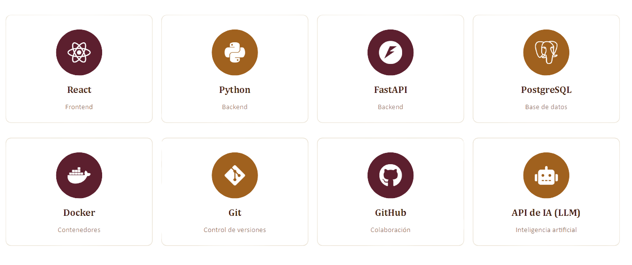
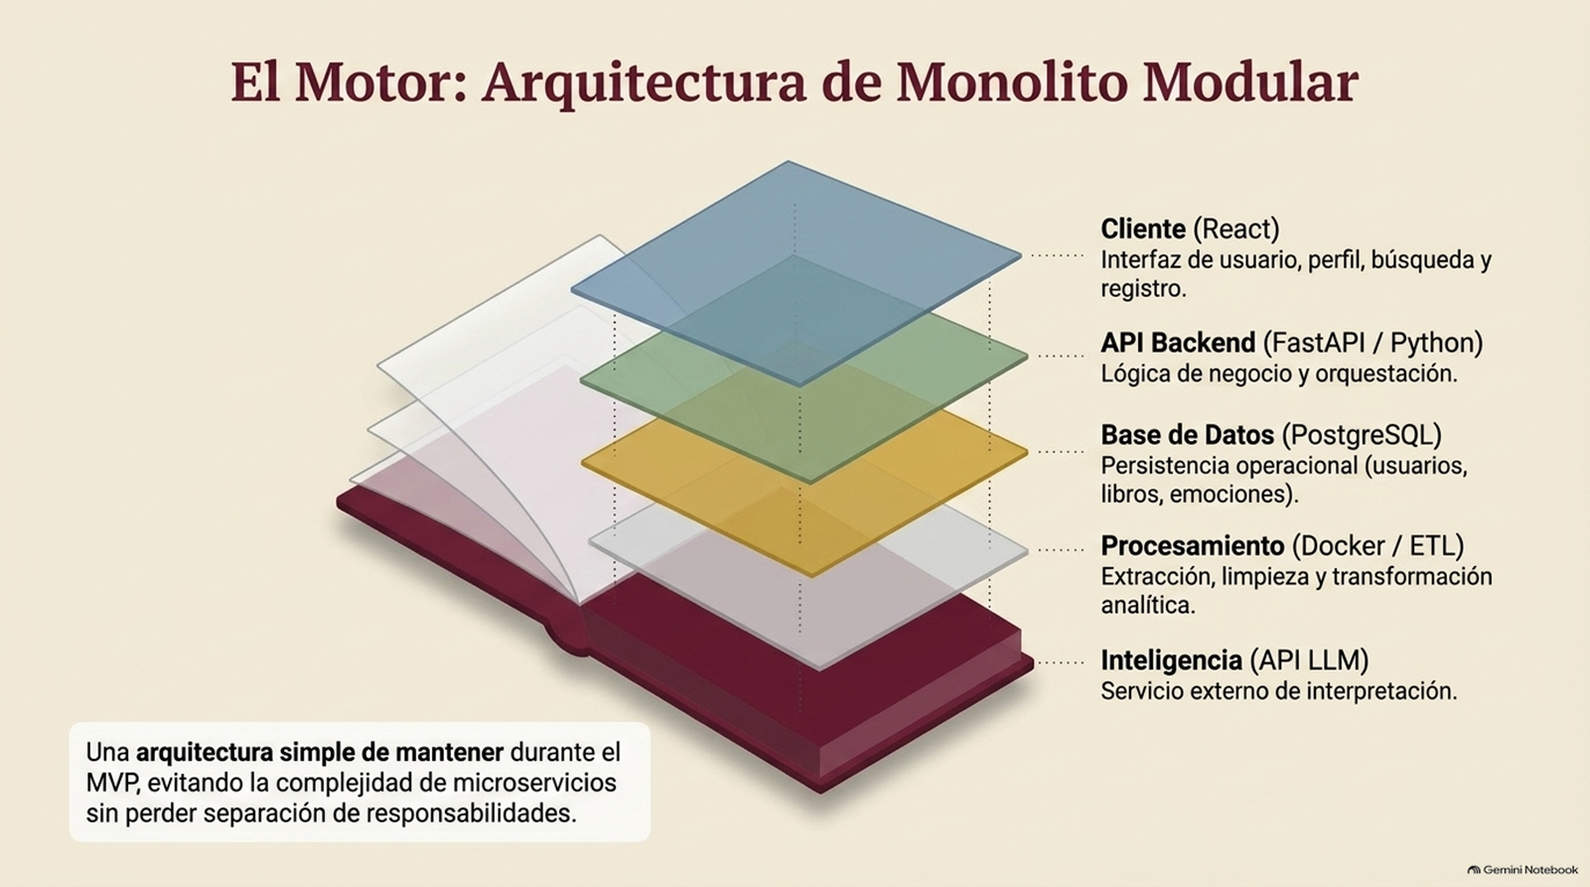
Arquitectura
Mapa tecnológico
Monolito modular: una arquitectura simple de mantener durante el MVP, que evita la complejidad de microservicios sin perder separación de responsabilidades.
React
Python
FastAPI
Frontend
Backend
Backend
PostgreSQL
Docker
Git
Base de datos
Contenedores
Control de versiones
GitHub
API de IA (LLM)
Colaboración
Inteligencia artificial
Notes:
Durante el MVP utilizaremos PostgreSQL tanto para la persistencia operacional como para los datos derivados, separándolos mediante esquemas. Un pipeline implementado en Python generará las variables analíticas. FastAPI seleccionará únicamente la información necesaria para enviarla al modelo de IA. Si el volumen futuro lo requiere, la capa analítica podrá migrarse posteriormente a una infraestructura independiente.

Slide 12
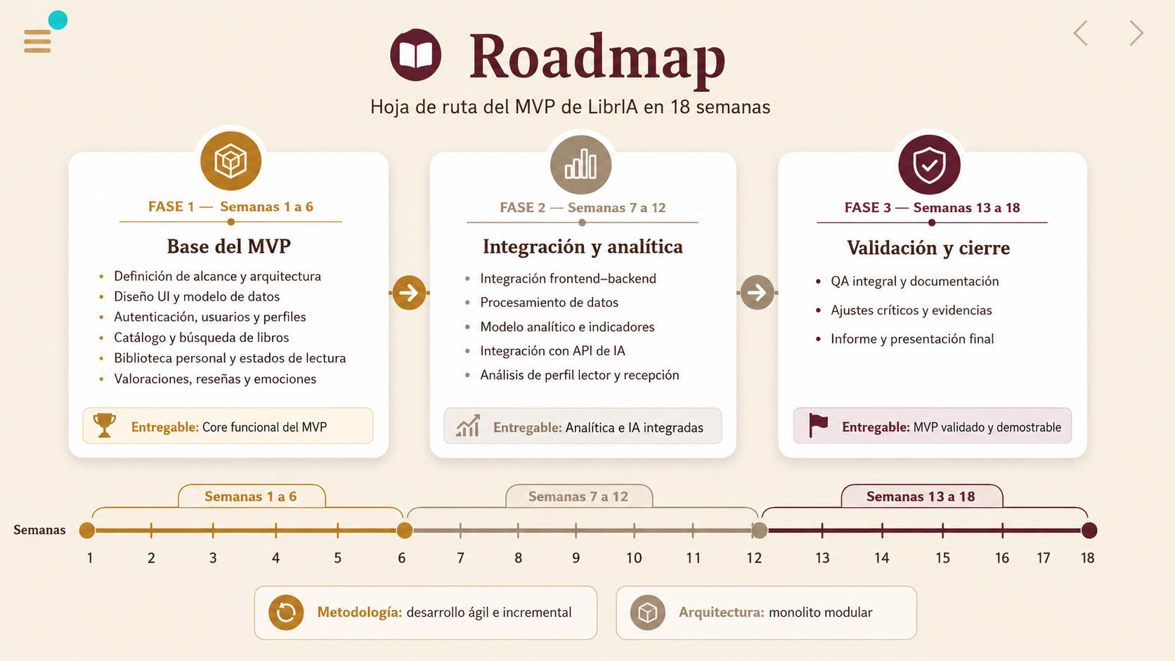

Slide 13



Factibilidad del proyecto
Tiempo
Recursos
Manejo de dificultades
MVP desarrollado en aprox. 3 meses (18 semanas), organizado en las 3 fases del Portafolio de Título.
Equipo de 3 integrantes y un stack tecnológico accesible: React, Python, FastAPI, PostgreSQL, Git/GitHub
y Docker.
Backlog acotado al MVP, datos claramente identificados y simulados cuando el volumen real es insuficiente, e integraciones externas desacopladas para facilitar su reemplazo.

Slide 14
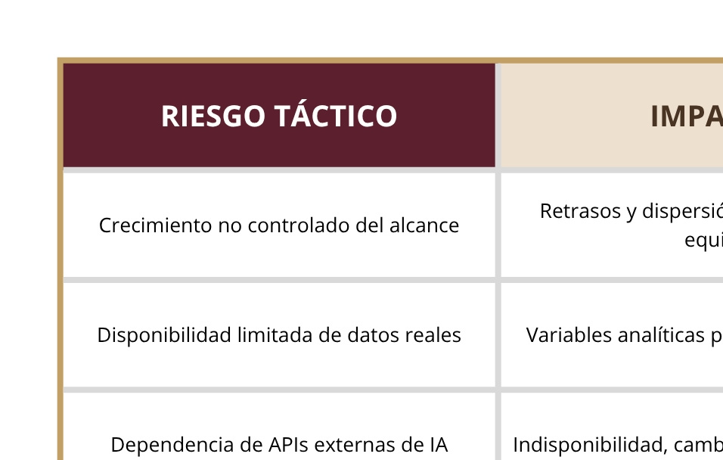
Riesgos

Slide 15
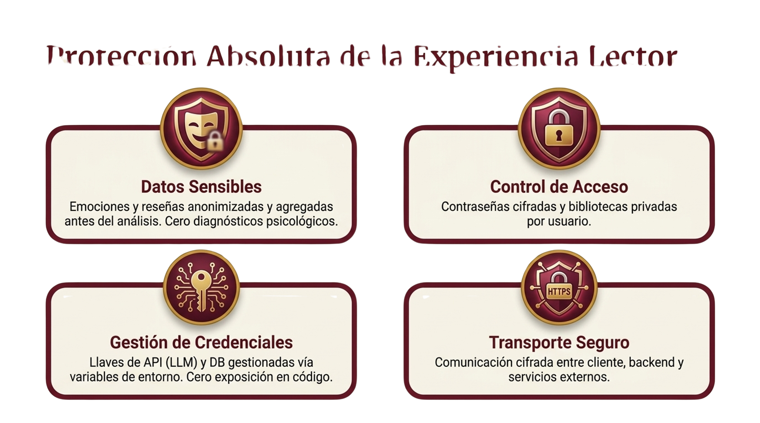
Seguridad

Slide 16
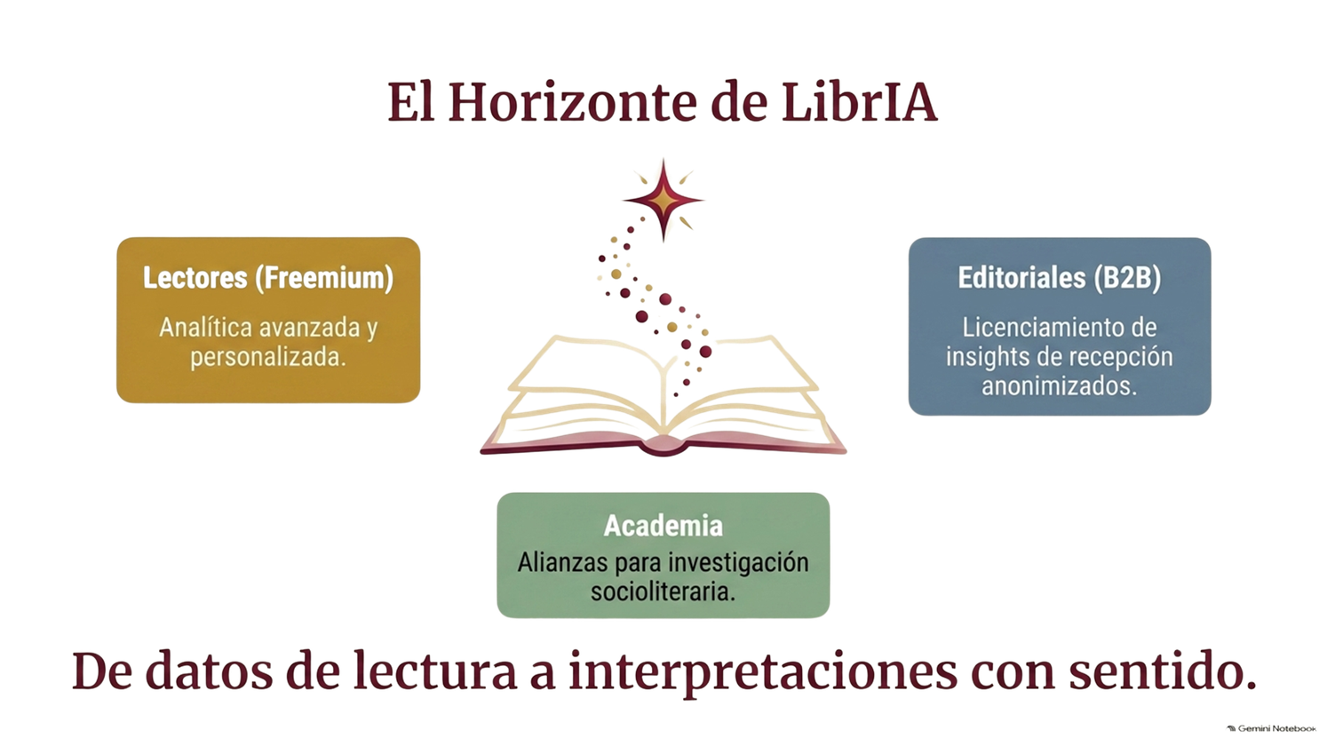
Modelo de negocio
El MVP es un proyecto de título de carácter académico, sin fines comerciales inmediatos. A futuro, LibrIA podría evolucionar hacia:
Propuesta de valor
Interpretaciones personalizadas de patrones de lectura y respuesta emocional, generadas con IA a partir de los propios datos del usuario.
Segmentos futuros
Lectores individuales, editoriales e investigadores de recepción de obras, Comunidades y clubes de lectura.
Ingresos potenciales (Futuro)
Plan freemium con analítica avanzada, licenciamiento de insights agregados y anonimizados a editoriales y alianzas de investigación.
Costos principales
Hosting e infraestructura, costos de uso de la API de IA,· mantenimiento y evolución del producto.

Slide 17
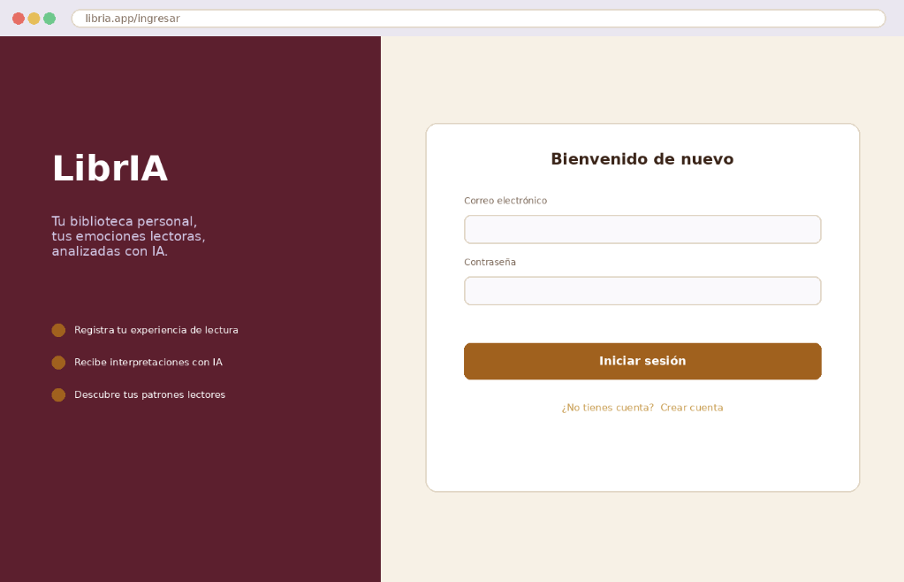
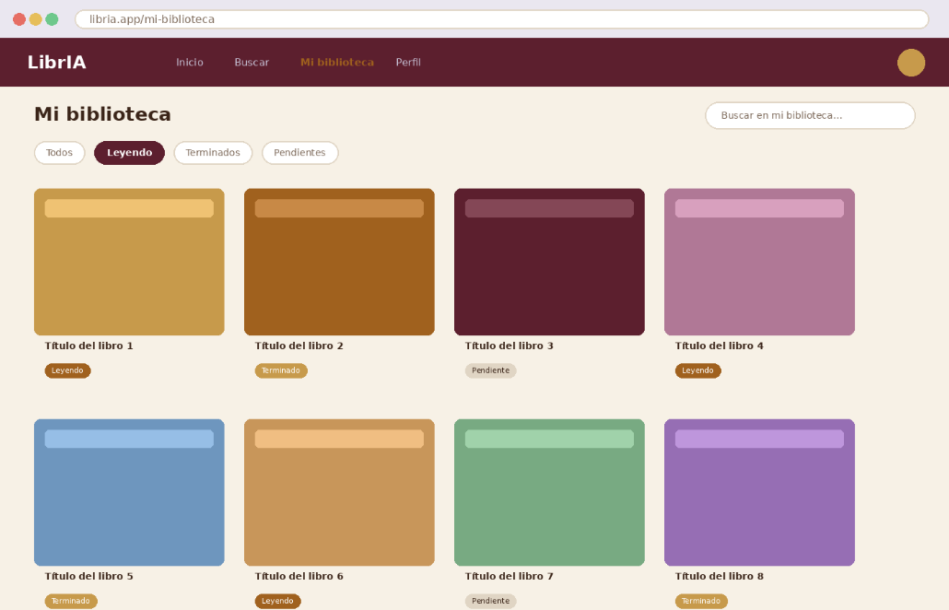
Mockups del MVP
Acceso e ingreso al sistema
Biblioteca personal
Registro e inicio de sesión con validación de credenciales; presenta la propuesta de valor de LibrIA antes de ingresar.
Vista de la colección del usuario con filtros por estado de lectura: leyendo, terminado o pendiente.

Slide 18
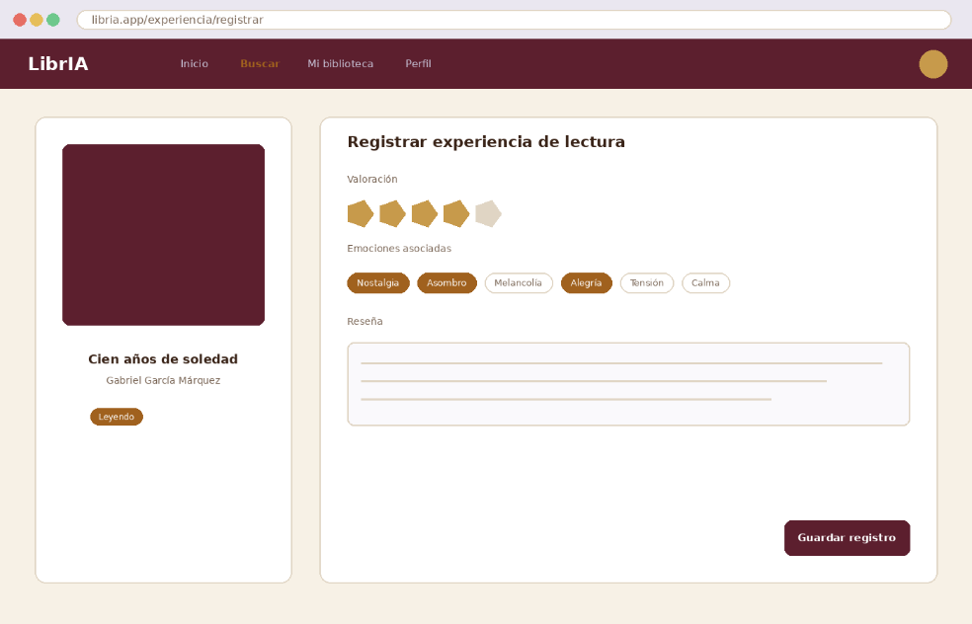
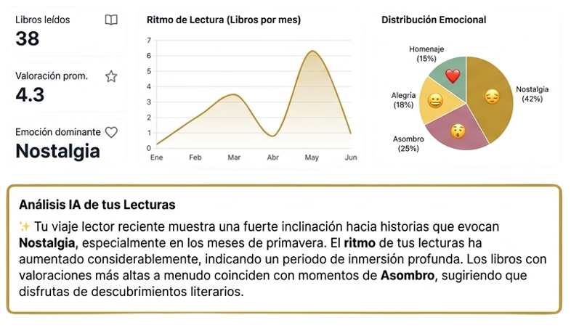
Mockups del MVP
Registro de experiencia de lectura
Analítica con interpretación de IA
Valoración con estrellas, selección de emociones asociadas a la obra y espacio para redactar una reseña.
Estadísticas personales de lectura junto a una interpretación en lenguaje natural generada por IA.

Slide 19
Relevancia profesional y competencias
Relevancia para el campo laboral
Analizar requerimientos y diseñar soluciones informáticas acordes a una problemática real.
LibrIA integra desarrollo web, bases de datos, ingeniería de datos e IA en una sola solución, poniendo en práctica competencias que hoy demanda la industria del software: analítica de datos de usuario, arquitectura de aplicaciones e IA aplicada.
Diseñar y gestionar bases de datos para soportar procesos operacionales y analíticos.
Pertenencia con el perfil de egreso
Desarrollar aplicaciones web integrando frontend, backend, APIs y persistencia de datos.
El proyecto recorre el ciclo completo de una solución informática: análisis y diseño, desarrollo, integración, procesamiento de datos y validación (ver detalle de competencias más adelante).
Aplicar procesos de extracción, transformación y carga (ETL) para generar información estructurada.
Intereses profesionales del equipo
El equipo busca explorar cómo una aplicación evoluciona del simple almacenamiento de datos hacia la generación de conocimiento, combinando programación, arquitectura de software e inteligencia artificial aplicada.
Aplicar control de versiones, pruebas, documentación, seguridad y trabajo colaborativo.

Slide 20
Conclusión
LibrIA propone un MVP factible y acotado que integra desarrollo web, ingeniería de datos e inteligencia artificial para transformar experiencias de lectura en interpretaciones significativas, sin diagnosticar a sus usuarios. El proyecto recorre el ciclo completo de una solución informática — desde el análisis hasta la validación— cumpliendo con las competencias del perfil de egreso y con los indicadores de calidad definidos para esta fase.
De datos de lectura a interpretaciones con sentido.

